Slide 1
UPDATE POSITION
Código de extensión para SamplingInterface

Slide 2
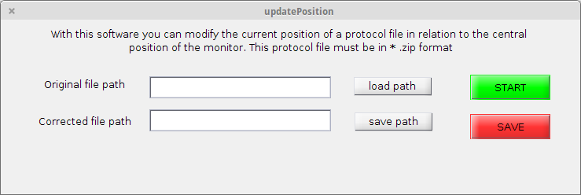
Objetivo
Este modulo es una extensión para los protocolos creados en SamplingInterface que permite ajustar la posición respecto al centro del proyector. Esto permite calibrar el protocolo sin necesidad de rehacer este.

Slide 3
Parámetros de configuración
Los parámetros de configuración son:
Source file path: define la ruta donde se encuentra el archivo del protocolo en formato *.zip.
Load path: este botón despliega una ventana que permite buscar el archivo del protocolo en formato *.zip.
Output file path: ruta del archivo donde se guardará el nuevo protocolo con el nuevo ajuste en formato *.zip.
Save path: este botón despliega una ventana que permite buscar o crear el archivo del nuevo protocolo en formato *.zip.
Start: este botón despliega un rectángulo del tamaño de la ultima imagen del ultimo protocolo valido. Usando los botones Up, Down, Right, Left se desplazara esta imagen a la posición deseada, si se mantiene apretado el el botón Ctrl izquierdo el movimiento será más rápido. Finalmente apretar ESC para terminar de ajustar.
Save: Este botón permite guardar el protocolo con la nueva posición.

Slide 4
Modo de uso
Definir la ruta del protocolo a ajustar.
Definir la ruta donde se guardara el protocolo ajustado.
Dar click en el botón START y ajustar la posición deseada.
Dar click en el botón SAVE para guardar los parámetros en el nuevo protocolo.

